Slide 1

团队名：ONE PIECE
崔高铭 李英杰

Slide 2

赛题分析
目的：赛题是实现一个函数计算服务的调度系统，采用各种调度策略降低请求的响应时间，并且使用尽可能少的资源。
分析点：
初始可用node为10个，在一段时间后才能申请更多的node，最大可使用node为20个
cpu和内存按比例分配，每1GB内存对应0.67vCPU
有些函数占用资源很小，一个容器可以处理多个并发请求，响应时间基本不变
在一个node上可以创建多于4GB内存的容器，注意内存使用情况，避免OOM

Slide 3
整体策略：负载均衡、动态伸缩

Slide 4
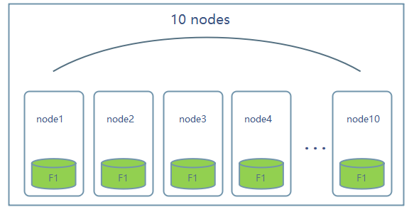
负载均衡
选取node的策略：
初始可用node为10个
在不超过初始node数的情况下，根据函数并发请求数申请node。充分利用初始node，让每个node处理较少的请求，更快的创建容器，减少响应时间
每个函数都均匀分布，首先按照node内该函数容器数量从小到大排序，如果数量相同，优先选择可用内存多的node
当初始node不能满足新的请求，申请新的node

Slide 5
函数分类：根据getStat以及ReturnContainer接口返回的cpu和内存使用情况判断
cpu密集型：cpu使用率超过10%
内存密集型：实际使用内存占分配内存的30%以上
短时间型：函数执行时间小于50ms，且最大执行时间不超过65ms
选取容器的策略：
当容器数大于等于请求数，每个容器同时处理一个请求。如果容器数不够，则创建新的容器（非内存密集型和非cpu密集型函数限制容器数量）
如果函数（不包括内存密集型和 cpu 密集型）当前不能再创建容器，则每个容器同时处理多个请求

Slide 6
动态伸缩
程序根据请求压力的变化，及时调整node的数量，并且根据容器的活动情况，及时回收资源，防止压力增大时请求出错，压力减小时资源浪费。
动态扩展：
程序不限制node数量，当请求压力增大时，已有的node无法创建新的容器，则申请新的node满足需求。
回收资源：
当容器超过一定时间（设5分钟）没有执行函数，则释放该容器
当node中容器都被释放，则释放该node

Slide 7
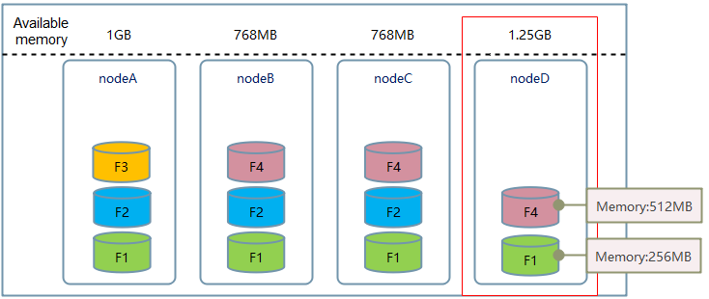
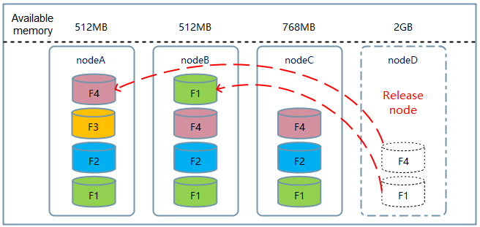
动态缩减：
根据cpu密集型容器的数量，初步判断缩减的node数量
选择可用内存最多的node作为迁移对象，判断剩余node的可用内存是否满足该node所有容器的需求，重点是内存密集型容器
迁移时遵循选择node策略，容器全部迁移后释放该node。
当缩减node数量达到预判值或者不再满足迁移条件，则停止该轮缩减

Slide 8
细节优化：函数优先级、资源调整、预留容器

Slide 9
设置函数优先级
函数：短时间型、cpu密集型（非短时间）、内存密集型（非短时间）
分析：cpu密集型和内存密集型函数一般执行时间较长，占用资源较多，与短时间型同时执行时，会存在资源竞争，导致短时间型执行时间增加至两到三倍。
策略：短时间型优先级比cpu密集型和内存密集型高，当短时间型正在执行时，cpu密集型和内存密集型等待其执行完毕或者等待超时。由于cpu密集型和内存密集型执行时间较长，等待的时间对其影响不大。

Slide 10
资源调整
函数：cpu密集型
分析：容器规格是由内存决定的，cpu和内存成比例，每1GB内存对应0.67cpu。cpu密集型函数执行时，存在cpu满载的情况，执行时间受资源限制。
策略：当函数执行时cpu使用率高于分配的90%，则认为当前分配的cpu资源不足，先创建新容器再删除旧容器，新容器分配的内存是旧容器的200%，对应的cpu资源也是200%，减少函数的执行时间。

Slide 11
预留容器
函数：所有函数
分析：创建容器的时间在0.4~1.0s，增加了请求的响应时间，要尽量避免在请求到来时创建容器。部分函数由稀疏调用逐渐变为密集调用，可以在空闲时间提前创建容器。
策略：当某函数的容器满载时，则提前申请一个空闲容器，之后并发请求数增加时，省去创建容器的时间，减少了响应时间。

Slide 12
整体效果
 | 正式赛 | 加时赛
第一次提交成绩 | 0.98765 | 0.95105
历史最优成绩 | 0.98752 | 0.95105

Slide 13
Thank you!

